Slide 1


  Xin chào tất cả các con!
Notes:
Bài giảng được thiết kế bởi: Vũ Hồng
LH: https://www.facebook.com/vuhong1972/

Slide 2

Khởi động
Notes:
Bài giảng được thiết kế bởi: Vũ Hồng
LH: https://www.facebook.com/vuhong1972/

Slide 3





VẺ
ĐẸP
QUANH
EM
Notes:
Bài giảng được thiết kế bởi: Vũ Hồng
LH: FB Vũ Hồng | https://www.facebook.com/vuhong1972/ | hongvu7219@gmail.com

Slide 4


Thứ ngày tháng năm 2021
Tiếng Việt.
Chuyện bốn mùa.( tiết 8)
Luyện từ và câu.
Notes:
Bài giảng được thiết kế bởi: Vũ Hồng
LH: https://www.facebook.com/vuhong1972/

Slide 5


TIẾT 8
Notes:
Bài giảng được thiết kế bởi: Vũ Hồng
LH: https://www.facebook.com/vuhong1972/

Slide 6
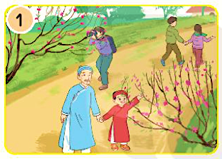
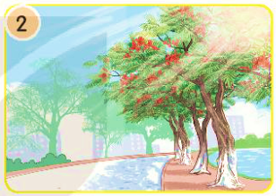


1. Nói tên mùa và đặc điểm của các mùa ở miền Bắc.
Hoa đào nở rộ
Phượng vĩ đỏ thắm
Mùa xuân
Mùa hè
Chồi non xanh biếc
Nóng bức, oi ả
Ấm áp, nhẹ nhàng
Cây lá tươi xanh
Mùa thu
Mùa cây thay lá
Mùa đông
Cành lá khẳng khiu
Tiết trời se lạnh
Rét buốt, hanh khô
Notes:
Bài giảng được thiết kế bởi: Vũ Hồng
LH: FB Vũ Hồng | https://www.facebook.com/vuhong1972/ | hongvu7219@gmail.com

Slide 7
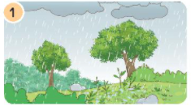
2. Nói tên mùa và đặc điểm của các mùa ở miền Nam.
Mưa nhiều, mát mẻ
Nắng nhiều
Mùa mưa
Mùa khô
Ban ngày trời nóng,
mưa rất ít
Mưa đến nhanh và đi
cũng nhanh
Cây cối tươi tốt, mơn mởn,...
Notes:
Bài giảng được thiết kế bởi: Vũ Hồng
LH: FB Vũ Hồng | https://www.facebook.com/vuhong1972/ | hongvu7219@gmail.com

Slide 8

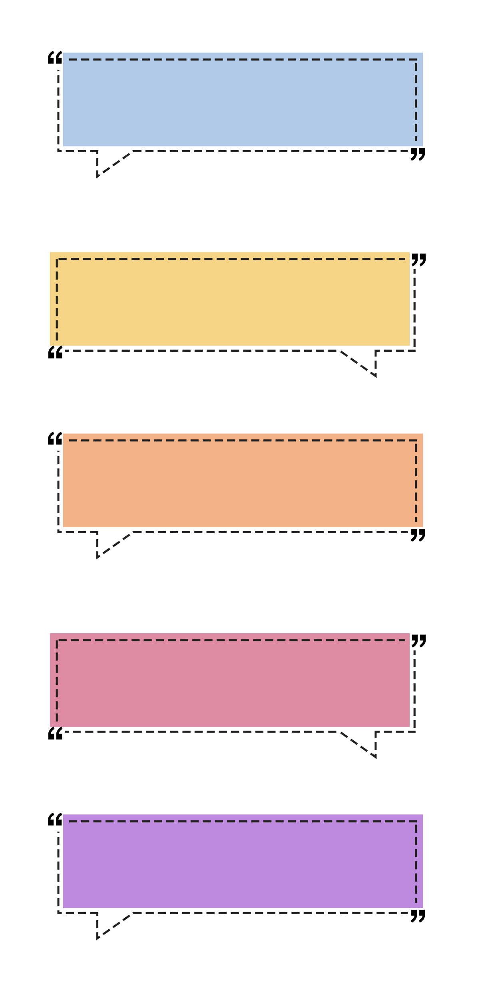
3. Chọn dấu chấm hoặc dấu chấm hỏi thay cho ô vuông.
?
- Ở miền Bắc, mùa nào trời lạnh
- Ở miền Bắc, mùa đông trời lạnh
- Ở miền Nam, nắng nhiều vào mùa nào
- Ở miền Nam, nắng nhiều vào mùa khô
- Sau cơn mưa, cây cối như thế nào
- Sau cơn mưa, cây cối tốt tươi
.
?
.
?
.
Làm việc nhóm đôi.
Notes:
Bài giảng được thiết kế bởi: Vũ Hồng
LH: FB Vũ Hồng | https://www.facebook.com/vuhong1972/ | hongvu7219@gmail.com

Slide 9





CỦNG CỐ, DẶN DÒ
Notes:
Bài giảng được thiết kế bởi: Vũ Hồng
LH: https://www.facebook.com/vuhong1972/

Slide 10

CHÀO TẠM BIỆT CÁC EM!
Notes:
Bài giảng được thiết kế bởi: Vũ Hồng
LH: https://www.facebook.com/vuhong1972/

